Slide 1
如何使孩子更优秀
主讲 武冬云

Slide 2
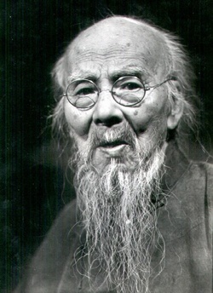
齐白石，近现代中国绘画大师，世界文化名人。早年曾为木工，后以卖画为生，五十七岁后定居北京。擅画花鸟、虫鱼、山水、人物，笔墨雄浑滋润，色彩浓艳明快，造型简练生动，意境淳厚朴实。所作鱼虾虫蟹，天趣横生。齐白石书工篆隶，取法于秦汉碑版，行书饶古拙之趣，篆刻自成一家，善写诗文。曾任中央美术学院名誉教授、中国美术家协会主席等职。代表作有《蛙声十里出山泉》《墨虾》等。著有《白石诗草》《白石老人自述》等。2011年5月22日，他的最大尺幅作品《松柏高立图·篆书四言联》被拍出4.255亿元人民币的天价。[1]2017年12月17日，作品《山水十二条屏》以9.315亿元成交，成全球最贵中国艺术品。
没上过学，没有学历

Slide 3
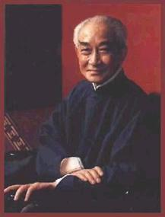
南怀瑾，中国当代诗文学家、佛学家、教育家、中国古代文化传播者、学者、诗人、武术家、中国文化国学大师。历任台湾政治大学、台湾辅仁大学及中国文化大学教授。
1949年中华人民共和国成立后，南怀瑾随国民党迁至台湾，并受邀到台湾地区的多所大学、机关、社会团体讲学，后曾旅居美国、香港等地
十多岁退学在家，看守祠堂

Slide 4
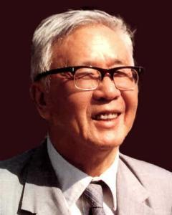
华罗庚，世界著名数学家，中国科学院院士，美国国家科学院外籍院士，他是中国解析数论、矩阵几何学、典型群、自守函数论与多元复变函数论等多方面研究的创始人和开拓者，也是中国在世界上最有影响的数学家之一，被列为芝加哥科学技术博物馆中当今世界88位数学伟人之一。国际上以华氏命名的数学科研成果有“华氏定理”、“怀依—华不等式”、“华氏不等式”、“普劳威尔—加当华定理”、“华氏算子”、“华—王方法”等。美国著名数学史家贝特曼称：“华罗庚是中国的爱因斯坦，足够成为全世界所有著名科学院的院士”。
只念过初中，是一个杂货店的店员

Slide 5
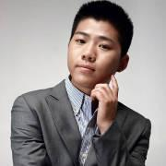
著名学者，1985年生，19岁于清华大学、中山大学等高校客座讲学，及于政府机关开设传统文化讲席，并担任多个政府机构首席文化顾问，先后受聘·中国人民大学特聘教授，北京大学研究员，南京师范大学研究员，南京大学艺术学院特聘教授......
18岁退学

Slide 6
为学有三重境界，
1、知之：为了知道而知道
2、好之:兴趣激发求知欲
3、乐知：进入了“悟道”的境界，随时随地都在参悟。任何一种现象的发生，都会和内在的思想感受联系起来。这就是从“为学”到“为道”的一种变化过程

Slide 7
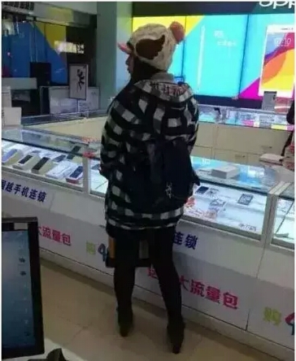
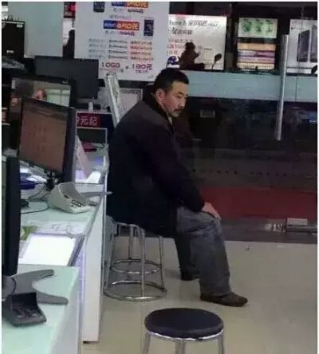

Slide 8
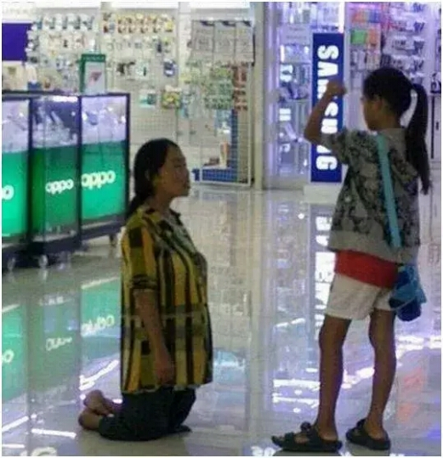

Slide 9
德不配位

Slide 10


Slide 11
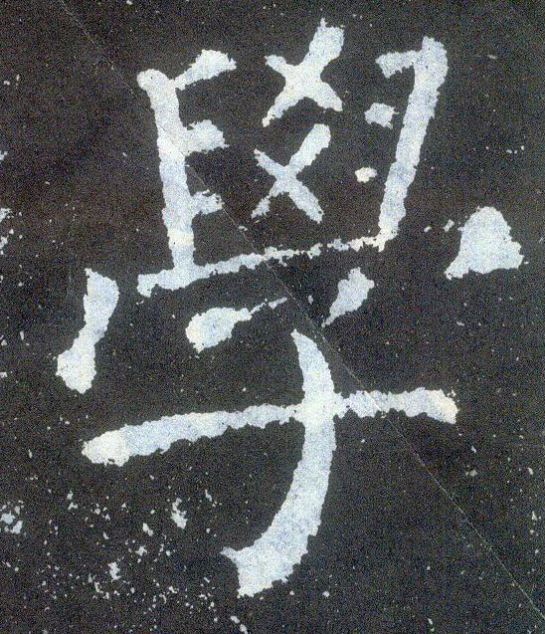

Slide 12
儒释道：
1、儒家文化：非礼勿视、非礼勿言、非礼勿听
三重境界：文化儒，君子儒，大人儒
做君子，做圣贤，做圣人
有正气、有人格、有灵魂，有担当，让我们提得起
2、释：佛家让人破除执着，不被假象迷惑，让我们看得开
3、道家文化：无为、不争
「道 德 经」 : 第 四 十 八 章
为 学 日 益 ， 为 道 日 损 。
损 之 又 损 ， 以 至 于 无 为 。
无 为 而 无 不 为 。
“让人超然脱俗，让我们放的下”

Slide 13



Slide 14
鹿角、马面、蛇身、鱼鳞、鹰爪、鸡尾
代表和和谐、能力
潜龙勿用
见龙在田
或跃在渊
飞龙在天
亢龙有悔
群龙无首（易经），老子的自然无为，佛家讲的空

Slide 15
神奇：能力
神秘：智慧（博大精深）
神圣：追求
神奇不神圣：野心家
神秘不神圣：周永康、徐才厚
神圣不神奇不神秘：不存在。
西游记的人物：孙悟空、猪八戒、沙和尚
唐僧
菩萨
三种人：找光-----吸引光-----本身就是光
生存------生活-----生命

Slide 16
总书记讲：
中华文化积淀着中华民族最深层的精神追求，是中华民族生生不息、发展壮大丰厚滋养，中华文化光芒可以穿透历史，精神境界可以跨越时空，成为全人类的精神财富

Slide 17
朱熹朱子家训原文：君之所贵者，仁也。臣之所贵者，忠也。父之所贵者，慈也。子之所贵者，孝也。兄之所贵者，友也。弟之所贵者，恭也。夫之所贵者，和也。妇之所贵者，柔也。事师长贵乎礼也，交朋友贵乎信也。见老者，敬之；见幼者，爱之。有德者，年虽下于我，我必尊之；不肖者，年虽高于我，我必远之。慎勿谈人之短，切莫矜己之长。仇者以义解之，怨者以直报之，随所遇而安之。人有小过，含容而忍之；人有大过，以理而谕之。勿以善小而不为，勿以恶小而为之。人有恶，则掩之；人有善，则扬之。处世无私仇，治家无私法。勿损人而利己，勿妒贤而嫉能。勿称忿而报横逆，勿非礼而害物命。见不义之财勿取，遇合理之事则从。诗书不可不读，礼义不可不知。子孙不可不教，童仆不可不恤。斯文不可不敬，患难不可不扶。守我之分者，礼也；听我之命者，天也。人能如是，天必相之。此乃日用常行之道，若衣服之于身体，饮食之于口腹，不可一日无也，可不慎哉！

Slide 18
责任之家
家风:
诚实为本、踏实做人、尊老爱幼、其乐融融、刻苦学习、追求上进、勤俭节约、保护生态
家训:
家庭和睦、尽忠报国、做正直的人，做正确的事、
家族精神:
树立梦想，追求卓越、敢作敢当、永不放弃

Slide 19
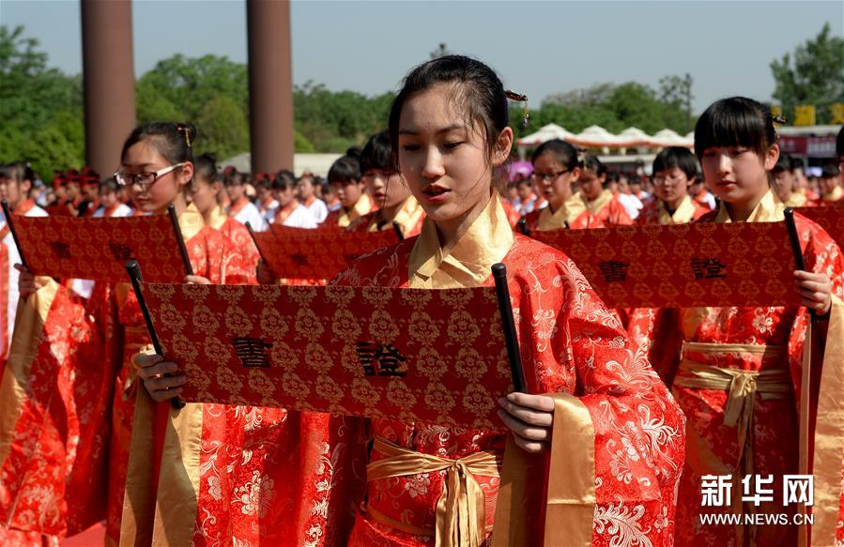
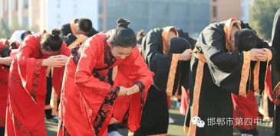
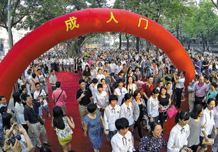

Slide 20
1、我已长大成人，从现在起，我将承担家庭和社会责任、传宗接代、传承家族文化，尊重和履行社会
责任，承担选举和被选举的责任
一鞠躬
2、我已长大成人，我承诺，我将承担起保卫和建设国家的责任和义务，我将承担起振兴民族的责任和义务，我将承担国家兵役、劳役的责任和义务
再鞠躬
3、我已长大成人，我承诺，我将尊重天地自然圣灵和祖先圣灵的存在，积极参与祭祀天地自然和祭祀祖先圣灵的活动仪式
三鞠躬

Slide 21
1、我已长大成人，真心感恩母亲的生育和辛勤抚育之恩
一鞠躬
2、我已长大成人，母亲大恩不言谢，从现在起，我将承担起未来抚养照顾母亲的责任
二鞠躬·
3、我已长大成人，从现在起，母亲的身体健康问题，母亲的生气和悲伤都将是我的错
三鞠躬

Slide 22
1、我已长大成人，将以各位已成人的大德兄弟为榜样，向你们学习
拱手礼
2、我已长大成人，我承诺，将努力成为还未成年的兄弟姐妹的好榜样，敬请各位兄弟姐妹监督
拱手礼

Slide 23
忠心感恩各位大德、领导的教育和训诫之恩，我已长大成人，我承诺将严格遵守社会公德和责任义务，承担家族兴旺责任，接受政府的正确领导
鞠躬

